Slide 1
PHÂN TÍCH HIỆU QUẢ HOÀN TIỀN VÀ RỦI RO CHI TIÊU QUÁ MỨC CỦA NGƯỜI DÙNG THẺ TÍN DỤNG TẠI VIỆT NAM
Lê Thành Duy Ân - 250201041

Slide 2
Tóm tắt
•
Đề tài đánh giá cashback từ góc nhìn người dùng, không chỉ nhìn vào tổng tiền hoàn.
•
Dữ liệu được tổng hợp theo user-month: chi tiêu, danh mục, quy tắc cashback, cap, phí/lãi.
•
Phương pháp chính: feature engineering + chỉ số đánh giá + K-Means clustering.
•
Đầu ra kỳ vọng: phân nhóm người dùng và diễn giải hành vi cashback theo từng nhóm.
Thông điệp chính
Trọng tâm trình bày
Cashback cao không luôn đồng nghĩa có lợi. Cần xét tỷ lệ hiệu quả, lợi ích ròng, phần cashback bị lãng phí và rủi ro chi tiêu.
Giải thích feature dùng cho K-Means, cách chọn k bằng Elbow/Silhouette và cách đặt tên các cụm người dùng.
UIT.CS2205.ResearchMethodology

Slide 3
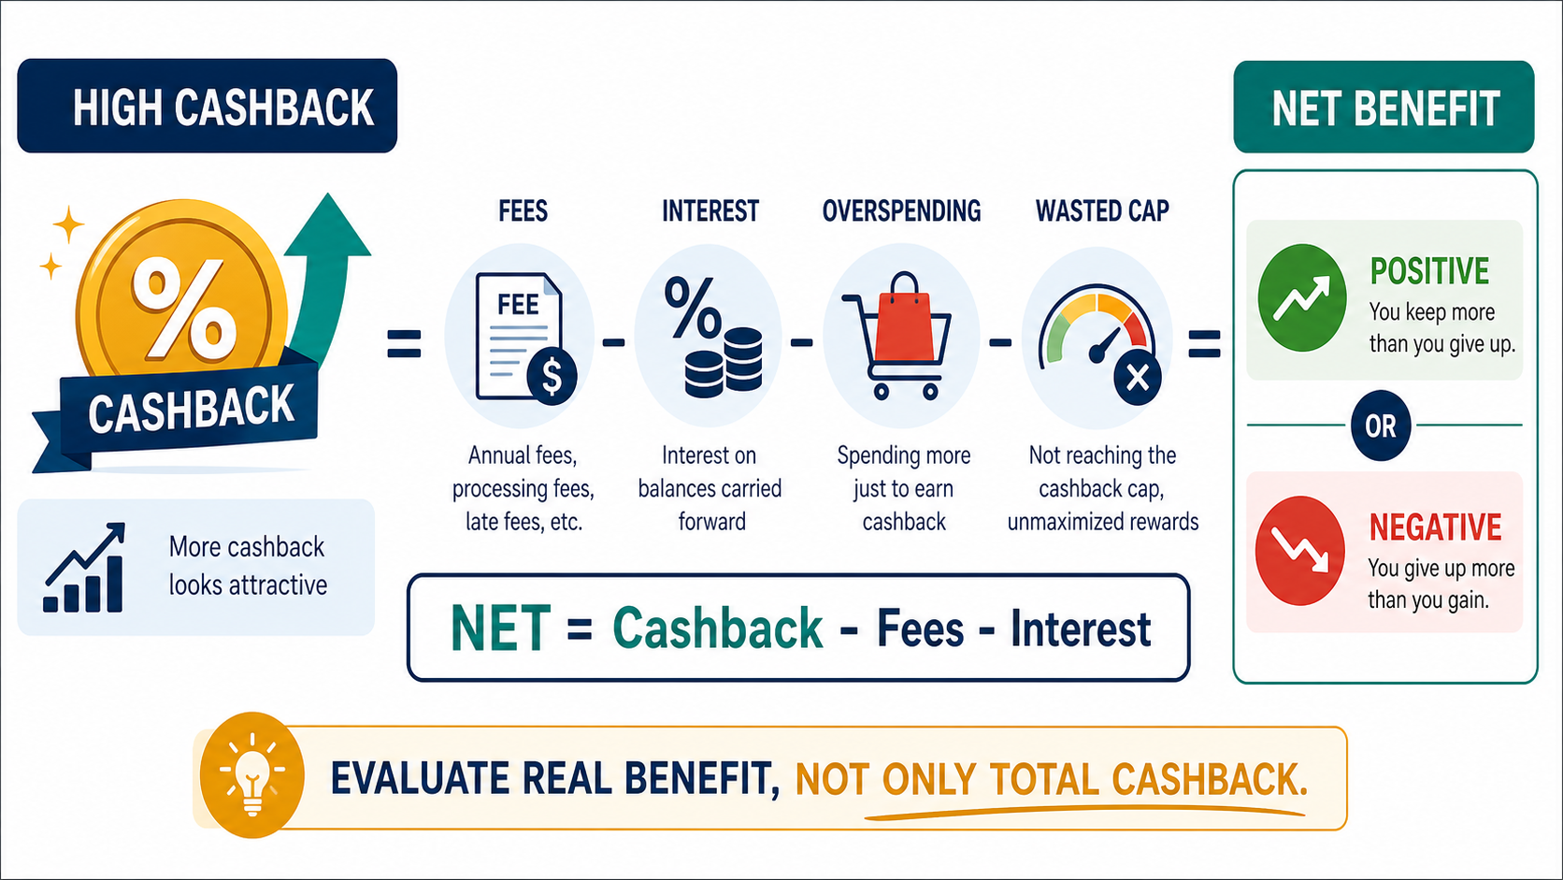
Giới thiệu
Cách nhìn phổ biến
Người dùng thường đánh giá hiệu quả dựa trên tổng cashback nhận được trong tháng.
Vấn đề
Tổng cashback cao có thể đi kèm chi tiêu cao, vượt cap, phí thường niên, phí trả chậm hoặc lãi.
Góc nhìn đề tài
Đánh giá lợi ích thật sự bằng NET, ECR, WST và RISK.
UIT.CS2205.ResearchMethodology

Slide 4
Mục tiêu và phạm vi
Mục tiêu tổng quát
Phân tích hành vi chi tiêu để đánh giá hiệu quả thật sự của cashback và phát hiện các nhóm người dùng có rủi ro cashback kém hiệu quả.
•
Xây dựng hoặc mô phỏng dữ liệu người dùng, thẻ, giao dịch, danh mục, quy tắc cashback, cap, phí/lãi.
•
Tính các chỉ số: Effective Cashback Rate, Net Cashback Benefit, Wasted Cashback, Overspending Risk.
•
Áp dụng K-Means để phân khúc người dùng dựa trên hành vi chi tiêu và hiệu quả cashback.
•
Diễn giải các cụm thành nhóm dễ hiểu: Efficient User, Overspender, Cap Ignorer, Wrong-Card User.
Phạm vi
Tập trung vào góc nhìn người dùng; không nghiên cứu chấm điểm tín dụng, nợ xấu, gian lận giao dịch hoặc lợi nhuận ngân hàng.
UIT.CS2205.ResearchMethodology

Slide 5
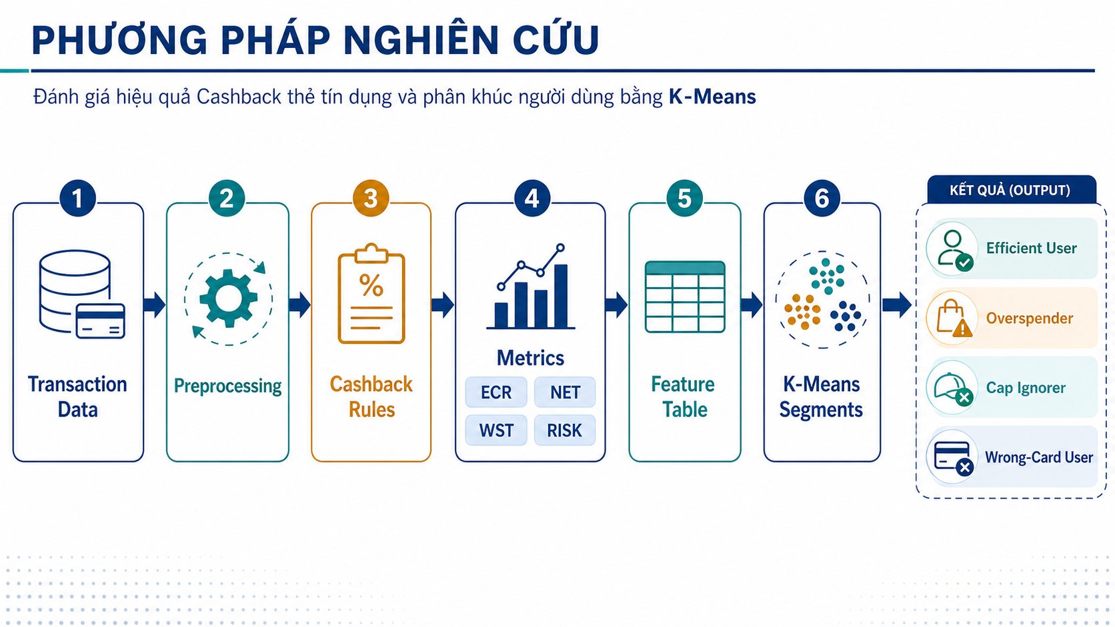
Tổng quan phương pháp nghiên cứu
UIT.CS2205.ResearchMethodology

Slide 6
Dữ liệu phân tích: user-month
Đơn vị phân tích là user-month: mỗi dòng mô tả hành vi của một người dùng trong một tháng.
Nguồn dữ liệu
Ví dụ biến
Vai trò trong bài toán
User
user_id, nhóm tuổi, ngân sách tháng
Xác định người dùng và ngưỡng chi tiêu
Card rule
cashback rate, category, monthly cap
Tính cashback tiềm năng và thực nhận
Transaction
amount, date, merchant, MCC/category
Tổng hợp hành vi chi tiêu
Cost
annual fee, late fee, interest
Tính lợi ích ròng NET
Sau khi tiền xử lý, dữ liệu giao dịch được gom thành bảng feature theo từng user-month để đưa vào K-Means.
UIT.CS2205.ResearchMethodology

Slide 7
Feature dùng cho K-Means là gì?
Feature là các biến số mô tả hành vi và hiệu quả cashback của mỗi user-month. K-Means chỉ hiểu con số, nên hành vi phải được chuyển thành feature.
1. Mức độ chi tiêu
2. Cơ cấu danh mục
3. Hiệu quả & rủi ro
total_spending
transaction_frequency
avg_transaction_value
active_days
food_ratio
shopping_ratio
travel_ratio
eligible_category_ratio
ECR
NET
WST
RISK
Hành vi chi tiêu
Danh mục chi tiêu
Cashback thật sự
Ý tưởng: phân nhóm không chỉ theo chi tiêu cao/thấp, mà theo cả cách người dùng tạo ra hoặc làm mất lợi ích cashback.
UIT.CS2205.ResearchMethodology

Slide 8
Các chỉ số đánh giá cashback
Chỉ số
Công thức đơn giản
Ý nghĩa khi diễn giải cụm
ECR
actual_cashback / spending
Tỷ lệ hoàn tiền thực tế; cao hơn nghĩa là chi tiêu tạo cashback hiệu quả hơn.
NET
cashback - fee - interest
Lợi ích ròng; NET âm cho thấy cashback không bù được chi phí phát sinh.
WST
potential - actual
Cashback bị lãng phí do vượt cap, sai danh mục hoặc chưa dùng đúng thẻ.
RISK
overspending / budget
Mức rủi ro chi tiêu quá mức; dùng để nhận diện nhóm bị cashback kích thích chi tiêu.
Khi đặt tên cụm, không chỉ nhìn một chỉ số riêng lẻ mà xem mẫu hình kết hợp giữa ECR, NET, WST và RISK.
UIT.CS2205.ResearchMethodology

Slide 9
K-Means được áp dụng như thế nào?
Input
K-Means
Output
Bảng user-month đã có feature:
spending, frequency,
category ratio,
ECR, NET, WST, RISK
1. Khởi tạo k tâm cụm
2. Gán điểm vào tâm gần nhất
3. Cập nhật lại tâm cụm
4. Lặp đến khi ổn định
Mỗi user-month có một cluster label.
Sau đó tính trung bình chỉ số từng cụm để đặt tên segment.
Lưu ý: K-Means không tự hiểu “Efficient User” hay “Overspender”; tên cụm là phần diễn giải sau khi xem profile trung bình của từng cluster.
UIT.CS2205.ResearchMethodology

Slide 10
Chọn số cụm k: Elbow và Silhouette
Elbow Method
Silhouette Score
2
3
4
5
6
Chọn k tại điểm mà inertia bắt đầu giảm chậm lại. Ví dụ minh họa: k = 4.
Chọn k có score cao và cụm dễ tách biệt. Nếu k = 4 tốt cả hai tiêu chí, có thể dùng 4 cụm.
K cuối cùng cần vừa hợp lý về thống kê vừa dễ diễn giải trong bối cảnh cashback.
UIT.CS2205.ResearchMethodology

Slide 11
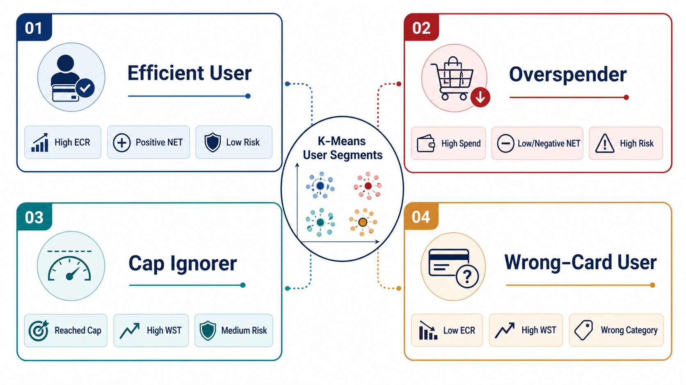
Kết quả dự kiến: các nhóm người dùng
UIT.CS2205.ResearchMethodology

Slide 12
Diễn giải cụm và ý nghĩa kết quả
Segment
Dấu hiệu chính
Khuyến nghị diễn giải
Efficient User
ECR cao, NET dương, WST thấp, RISK thấp
Cashback tạo lợi ích thật sự; hành vi chi tiêu tương đối lành mạnh.
Overspender
Spending cao, NET thấp/âm, RISK cao
Cần cảnh báo: cashback có thể đang khuyến khích chi tiêu vượt nhu cầu.
Cap Ignorer
WST cao, chi tiêu tiếp sau khi đạt cap
Cần theo dõi giới hạn hoàn tiền để tránh mất lợi ích.
Wrong-Card User
ECR thấp, WST cao, sai danh mục ưu đãi
Cần tối ưu chọn thẻ hoặc điều chỉnh danh mục chi tiêu.
Kết luận: đề tài không chỉ hỏi người dùng nhận bao nhiêu cashback, mà hỏi cashback đó có tạo lợi ích ròng và hành vi chi tiêu hợp lý hay không.
Tài liệu tham khảo: MacQueen (1967), Lloyd (1982), scikit-learn K-Means documentation, tài liệu về cashback và hành vi chi tiêu có trách nhiệm.
UIT.CS2205.ResearchMethodology

Slide 13
Tài liệu tham khảo
[1]. Stuart P. Lloyd: Least squares quantization in PCM. IEEE Trans. Inf. Theory 28(2): 129-136 (1982).
[2]. Anil K. Jain: Data Clustering: 50 Years Beyond K-means. ECML/PKDD (1) 2008: 3-4.
[3]. Peter J. Rousseeuw: Silhouettes: a graphical aid to the interpretation and validation of cluster analysis. J. Comput. Appl. Math. 20: 53-65 (1987).
[4]. James MacQueen: Some methods for classification and analysis of multivariate observations. Berkeley Symposium on Mathematical Statistics and Probability 1967: 281-297.
[5]. Renuka Agrawal, Aryan Khanna, Safa Hamdare:
Analyzing and Rewarding Credit Card Spending Habits in India: a Machine Learning Approach. Int. J. Comput. Intell. Syst. 18(1): 165 (2025).
UIT.CS2205.ResearchMethodology

